Slide 1
日本政府與政治課堂報告
Corruption, Reform, and Participation
指導教師：郭育仁老師
報告人： 楊宇庭
2013/4/16

Slide 2

簡報安排
日本政治的貪汙問題
  概述
  重要事件
日本政治的貪汙問題根源
公民參與
政治改革

Slide 3
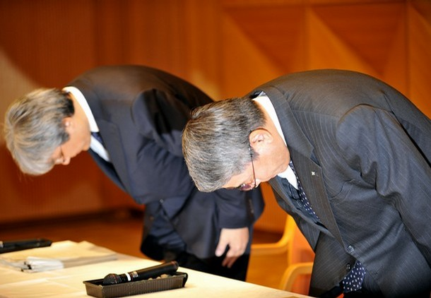
日本政治的貪汙問題

Slide 4
日本政治貪污問題
戰後的日本政治中，賄絡問題即為日本政治當中一個顯著存在的現象，由賄賂所產生的政治醜聞亦持續發生
  Showa Denko Scandal, 1948(昭和電工事件)
  Shipbuilding Scandal, 1952
  Lockheed Scandal, 1976
  Recruit Scandal, 1989
  Sagawa Kyubin Scandal, 1992 (川佐急便事件)
金錢賄絡儼然成為日本政治過程的一部份

Slide 5
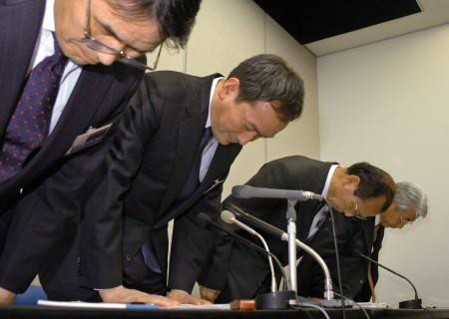
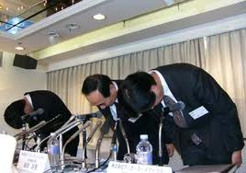
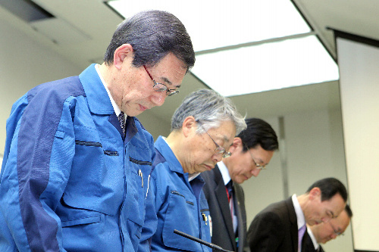
トカゲの尻尾を切る 切斷蜥蜴的尾巴
在政治危機爆發後，
以辭職及正式的道歉演說
終結政治醜聞的損害範圍。
以少數人擔負政治責任的方式，換取派閥或是政黨不會受到更多的損害。
負起政治責任下台的政治人物，不一定代表其政治生涯就此終結。

Slide 6
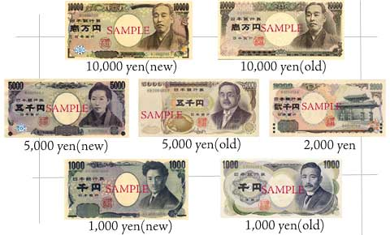
日本金錢政治的關鍵問題
貪污問題嚴重的肇因由那些因素組成？
日本社會為什麼可以容忍金錢政治？
政治醜聞何以導致政治改革？

Slide 7
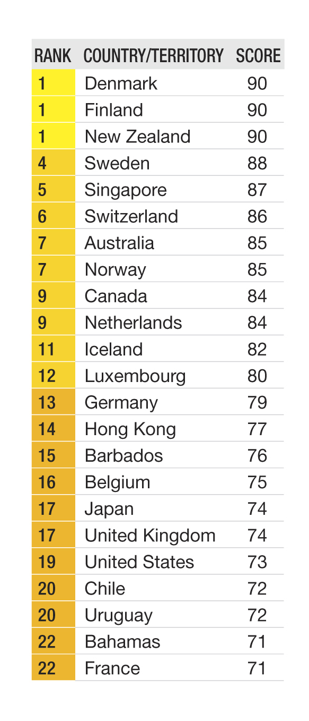
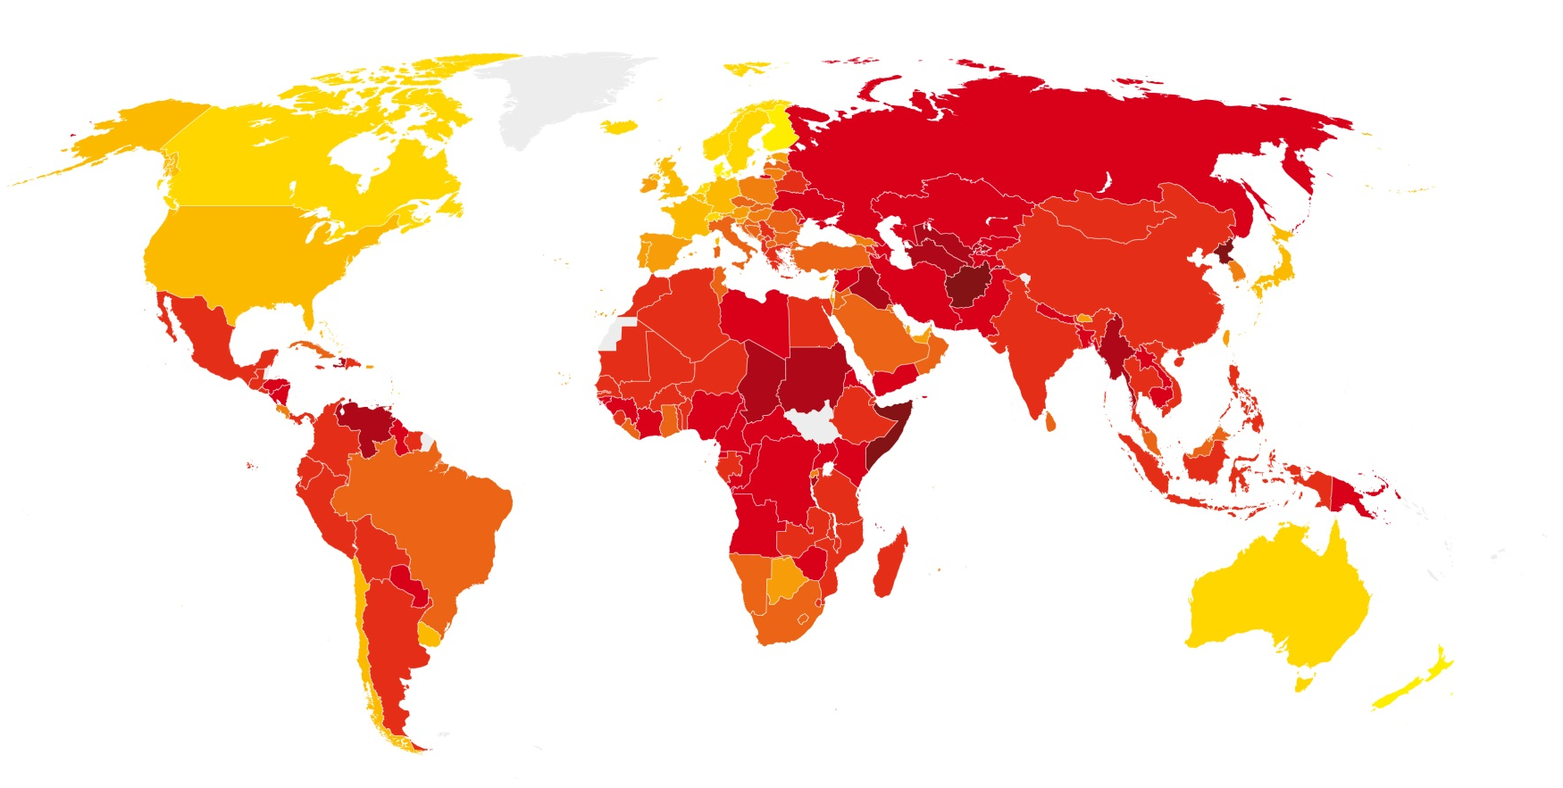
CORRUPTION PERCEPTIONS INDEX 2012

Slide 8
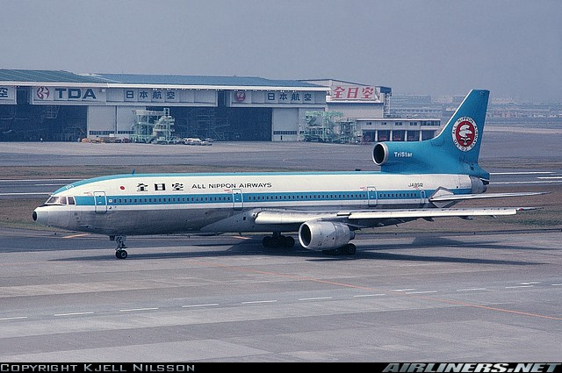
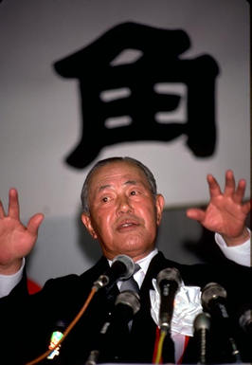
Lockheed Scandal, 1976
田中角榮時任自民黨最大派閥之領袖
收取Lockheed的金援，影響ANA購買L-1011
判處四年徒刑和與收賄金額相同之罰金
判刑之後，田中並未辭去國會議員職務，
僅辭去自民黨黨籍。
    新潟縣選區的地方支持

Slide 9
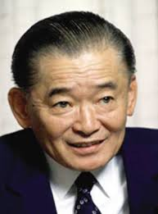
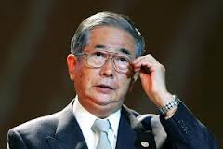
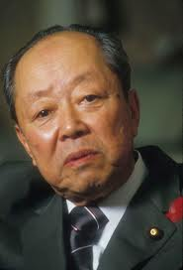
Recruit Scandal
股市內線交易的案件，波及自民黨重要人物
  首相竹下登、安倍晉太郎、宮澤喜一
竹下因此辭去首相職位安倍與宮澤也暫時
辭去核心職務
該案中亦有事務官收賄，
官僚在民眾心裡的清廉形象就此打破。
自民黨在此事件後風波不斷。

Slide 10
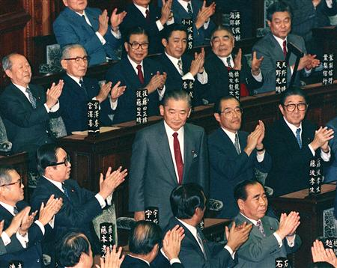
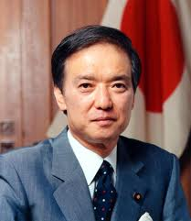
後Recruit Scandal時期
繼任首相宇野宗佑陷入桃色醜聞，
自民黨於1989年參議院選舉失利。
宇野的繼任者，海部俊樹的官房長官
也傳出與女將有染。
海部更換官房長官，由森山真弓擔任
試圖增加自民黨在性別議題著力
自民黨重啟檢討3%消費稅政策

Slide 11
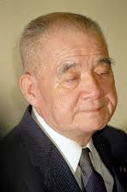
Sagawa Kyubin Scandal
1992年，金丸信身為竹下派閥的領袖
收受物流公司川佐急便的非法政治獻金，
並將政治獻金分發給派閥內成員
金丸於該事件爆發後辭去自民黨副總裁的職務
不得讓出派閥領袖及國會席位，
由小淵惠三繼任派閥領袖
造成其競爭對手小澤一朗出走自民黨，
與自民黨內改革派成立新政黨。

Slide 12
日本政治的貪汙問題根源

Slide 13
日本政治的貪汙問題根源
政治系統(尤其是選舉制度)及政黨內部稽核的措施，
對於日本政治的貪污現象毫無反應。
政治獻金及選舉罷免法皆有與金錢政治相關的規定，
但在執行上卻少有成效。

Slide 14

  政黨特性
自民黨的組成並非源由於政策訴求或是意識形態，
而是以「治理」政府的目標為出發點。
以增進大眾福利及滿足選民的策略維持其政治權力。
勝選基礎來自於其與選區間的連結
在國家治理上的能力尚未使選民失望
黨內對貪汙問題的態度，不影響自民黨的權力地位，
始終保持消極的態度。

Slide 15
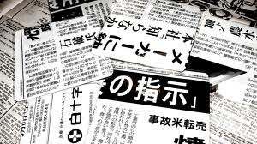
  民意
日本的選民向來對於政治人物十分寬容
但即使選民有不同意見，也難有具影響力管道可以表達。
媒體作為公民意見發聲的管道在民主國家中十分重要
日本媒體不傾向對於政治爭議及官員的行為做太多的批評。
調查式的報導也很少在日本媒體中存在。

Slide 16
  缺少反對勢力
反對黨身為選舉中的替代選項能力不足
社會黨的候選人人數不足，無法在國會當中競爭
僅有少數從自民黨內部分裂的派閥有暫時的競爭力
在野黨本身也常受到政治醜聞的牽連。

Slide 17
政治改革

Slide 18
政治改革的緣起
川佐急便事件後，日本政治受到改革的壓力，
主要來自大眾及自民黨內部。
改革方向在於監管政黨財務及修正罰則
有人認為改革選制才能解決金錢與政治間的問題
政黨在單一選區、比例代表等選制間各有不同的立場

Slide 19
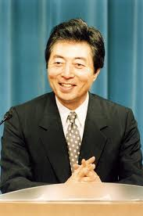
1993~1994政治改革
自民黨政府的倒台，繼任的首相細川護熙
及日本新黨積極的處理改革法案。
捐助政治人物個人的禁令
企業及團體捐助政黨的金額限制
一年捐款高於50000日圓須公開申報
選舉補助，每票355日圓
個人捐助政治獻金的稅金減免
反貪腐法的罰則提高2.5倍
違反選罷法將剝奪參政權，及連坐規定

Slide 20
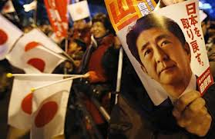
公民參與

Slide 21
政黨政治
日本的確為一個民主國家，
其公民享有個人自由、公民權利及開放的社會。
但是普遍大眾對於民主的態度卻不太積極。
日本的政黨政治不具競爭性政黨的現象
長期穩定的施政、
反對政黨本身不具競爭性、
選舉制度有利於自民黨、
自民黨的經濟能力與日本高成本的選舉文化。

Slide 22
選舉制度與困境
在1993改革之前，日本國會實施
  全國129個中型選區、複數選區、單記不可讓渡式的選舉制度，
  每個選區選出三的五個代表，例外的有四個兩位代表的選區及一個六位代表的選區。
這樣的制度使得政黨間的競爭程度低、
政黨內的派閥競爭情形嚴重。
選票的價值嚴重不平衡。
  在都會地區的選票價值受低估、而在鄉村地區的選票受高估。
  自民黨在鄉村地區的支持度高、反對黨的支持在都市為主

Slide 23
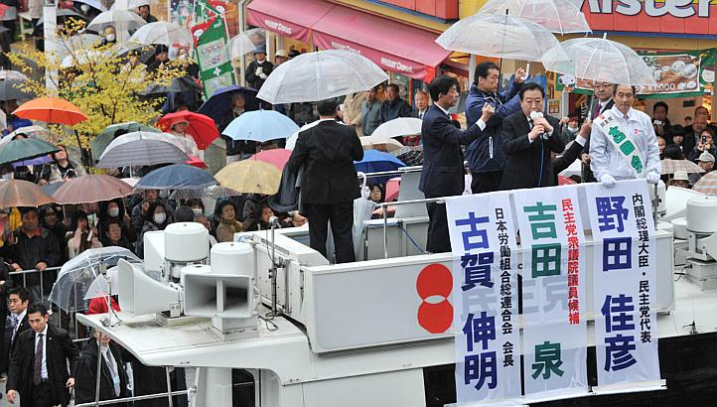
競選過程
眾議院的競選過程，由於其經常重新選舉的緣故，
競選過程通常都僅有幾個星期。其競選行為皆有嚴格規範。
  但實施成效不彰
日本選舉沒有印製選票，選民僅會收到空白紙張，
投票亭中會有印製候選人名冊，
選民須自行將候選人姓名寫上。
日本議員的薪資待遇較為優渥，
  但依舊難以支付選舉及政治開支。
國會議員的額外金錢來源有，
  建立與企業的恩從體系、募款餐會、派閥給予的資金。
  國會議員的大量資金需求，也是日本政治派閥林立的原因之一。

Slide 24
1996大選的選制變革
單一選區兩票制，
眾議院議員人數修改為500席；其中300席為單一選區的選區議員，200席為政黨比例代表，比例代表又分11個選區。
選民投票師分別有兩張選票，該選區的區域議員選票、及政黨選票。候選人可同時參與選區或政黨代表，選區勝利的候選人自動移出比例代表名單。
此改革於1995年開始實施，選制在1996年國會大選時首次被採用。

Slide 25
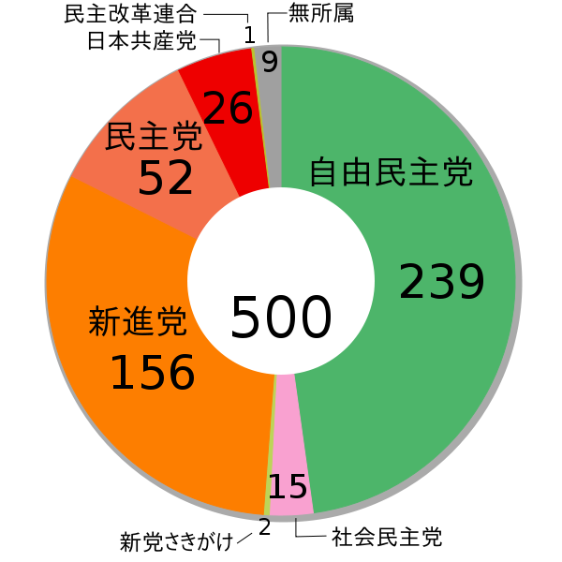
選制改革的選舉結果
自民黨奪回政權，獲得239席，增加28席。
引起社會對與新選制的辯論
  小選區使得競爭更為激烈、導致選舉弊端
  並立制與聯立制的爭辯
投票率降低59.65%，死票率55%
2000年以後，日本政黨政治已自民黨與
民主黨競爭為主。

Slide 26



近年的選舉制度變化
  2000眾議院選舉，比例代表席次減至180席，眾議院總席次成為480席。
  2001參議院選舉，總席次減少五席，其中比例代表減少兩席。
  政黨選票開始可以填入候選人姓名，總票數依舊計入政黨票數，但政黨名單內由誰出線依照該候選人所得票數決定。
  2002年通過電子化選舉法，允許地方性選舉可以使用電子化選票。
  2003年開始實施期日前投票制度、不在者投票制度、在外選拳制度。

Slide 27
Q&A
日本政治的金錢政治問題，
之所以存在如此久沒有被解決的原因為何？
日本選舉制度改革前，
選舉制度與自民黨壟斷的關係為何？

Slide 28
Reference
Louis D. Hayes, 2009. Introduction to Japanese Politics, Armonk: M.E. Sharpe.
蔣立峰、高洪，2002。《日本政府與政治》。台北市: 揚智文化。
總務省，<http://www.soumu.go.jp/>
The Japan Times, <http://www.japantimes.co.jp>
ありがとう

